Slide 1

11 - 5
مقارنة الكسور وترتيبها

Slide 2
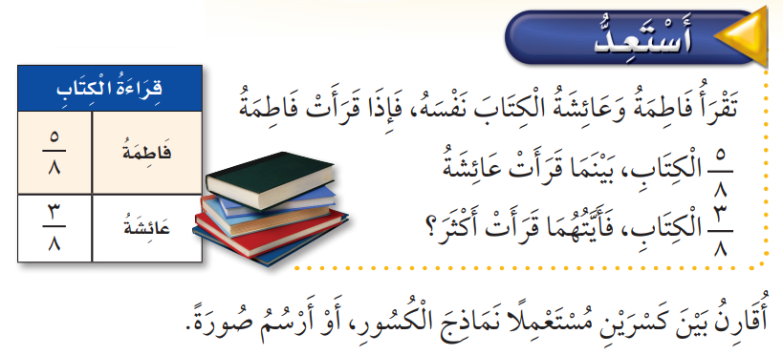
فكرة الدرس
أقارن بين الكسور وأرتبها

Slide 3

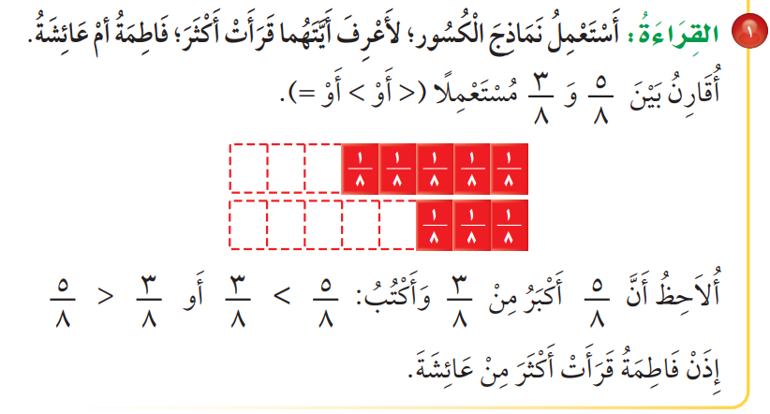

Slide 4

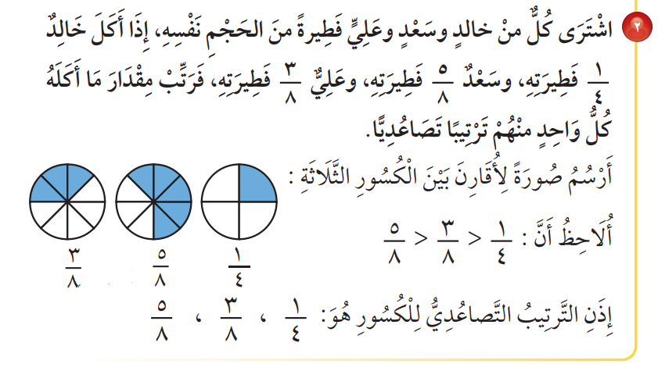

Slide 5


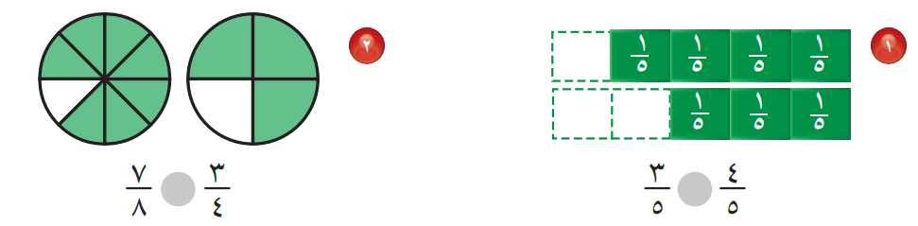


Slide 6

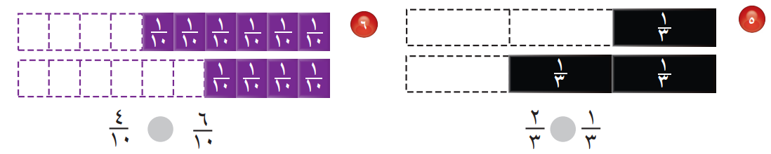

Slide 7


Slide 8
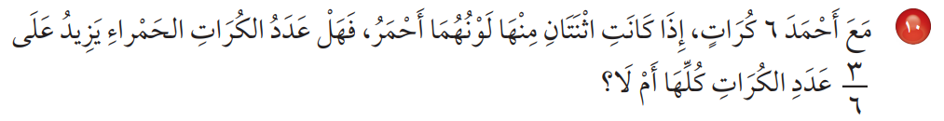

Slide 9


